Slide 1





Slide 2


- Thực hiện được các phép tính với số tự nhiên.
- Nhận biết và vận dụng được tính chất của phép cộng, phép trừ, phép nhân, phép chia các số tự nhiên trong tính toán.
- Tính được giá trị của biểu thức có và không có dấu ngoặc.
- Tính được giá trị biểu thức bằng cách thuận tiện.
- Giải được bài toán thực tế liên quan đến các phép tính với số tự nhiên.
- Phát triển năng lực tư duy và năng lực tính toán.
- Vận dụng bài học vào thực tiễn.

Slide 3


KHỞI ĐỘNG
KHỞI ĐỘNG

Slide 4


Hãy cùng thi đua xem ai trả lời nhanh nhất nào!

Slide 5












Làm tròn số 23 764 đến hàng chục nghìn
01
Âm thanh
khi chọn Đúng
20 000
30 000
Âm thanh
khi chọn Sai
23 000
24 000
Notes:
HD chỉnh sửa: Thầy cô nhập câu hỏi và các đáp án vào các ô (Căn chỉnh size chữ cho phù hợp với độ dài câu hỏi)
Thầy cô nhấp chuột phải hoặc phím -> để hiện câu hỏi và các đáp án
Sau khi HS chọn đáp án, thầy cô nhấp vào PHẦN ĐẤT chứa đáp án đó.
Sau khi ở phần kiểm tra đúng sai, thầy cô nhấp < để trở về câu hỏi.
Sau khi hoàn thành xong câu hỏi, thầy cô nhấp hình > hoặc chuột trái, phím -> để chuyển sang câu hỏi tiếp theo.

Slide 6


Dãy số 0;1; 2; 3; 4; 5;6;7;8;9;... được gọi là gì?
02
Âm thanh
khi chọn Đúng
Số tự nhiên lớn nhất
Dãy số tự nhiên
Âm thanh
khi chọn Sai
Dãy số liền trước
Dãy số liền sau

Slide 7

Từ 4 số 0; 1; 2; 3 có thể lập được số lẻ lớn nhất có bốn chữ số là:
03
3 210
1 203
3 201
2 103

Slide 8
LUYỆN
TẬP
LUYỆN
TẬP

Slide 9

Chào các bạn. Hôm nay các bạn hãy cùng mình trải nghiệm một ngày làm Shipper thông qua các nhiệm vụ nhé!

Slide 10


Các bạn hãy cố gắng trả lời đúng để giúp mình lấy được những thùng hàng cần giao nhé!

Slide 11


Đặt tính rồi tính
1
a) 3 458 + 639
b) 815 x 6
38 794 + 89 152
509 x 37
62 928 – 45 636
8 962 : 28

Slide 12
Đặt tính rồi tính
1
a) 3 458 + 639
38 794 + 89 152
3 458
639
4 097
38 794
89 152
127 946
+
+

Slide 13
Đặt tính rồi tính
1
62 928 – 45 636
62 928
45 636
17 292
-

Slide 14

Đặt tính rồi tính
1
b) 815 x 6
509 x 37
8 962 : 28
509
815
6
4 890
8 962 | 28
56 02 2 | 320
$$×$$
x
37
3563
1527
18833

Slide 15
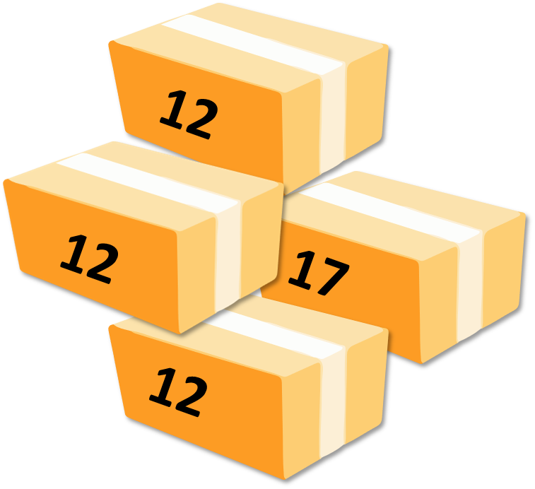
Cảm ơn các bạn đã giúp mình nhận đủ các thùng hàng nhé!

Slide 16

Các bạn hãy hoàn thành các bài tập sau để giúp mình kiểm tra số lượng hàng hoá trước khi giao nhé!

Slide 17


Không thực hiện phép tính, hãy tìm số thích hợp với dấu “?”
2
Hàng đã được kiểm
319 + 425 = 425 +
319
?
(173 + 454) + 346 = + (454 + 346)
173
?

Slide 18

Các bạn hãy giúp mình sắp xếp các đơn hàng theo lộ trình thích hợp để tiết kiệm thời gian và công sức vận chuyển nhé.
Đã đủ số lượng hàng hoá cần giao rồi. Các bạn giỏi lắm.

Slide 19
Hai xe bồn chở tất cả 39 000 l nước. Xe thứ nhất chở nhiều hơn xe thứ hai 3 000 l nước. Hỏi mỗi xe chở bao nhiêu lít nước?

Slide 20
Hai xe bồn chở tất cả 39 000 l nước. Xe thứ nhất chở nhiều hơn xe thứ hai 3 000 l nước. Hỏi mỗi xe chở bao nhiêu lít nước?
3
Đây là dạng toán gì ?
Tìm hai số khi biết tổng và hiệu của hai số đó.

Slide 21
Hai xe bồn chở tất cả 39 000 l nước. Xe thứ nhất chở nhiều hơn xe thứ hai 3 000 l nước. Hỏi mỗi xe chở bao nhiêu lít nước?
3
Bài giải
Xe thứ nhất chở được số lít nước là:
(39 000 + 3 000) : 2 = 21 000 (l)
Xe thứ hai chở được số lít nước là:
21 000 – 3 000 = 18 000 (l)
Đáp số: Xe thứ nhất: 21 000 l nước
Xe thứ hai: 18 000 l nước

Slide 22



Slide 23
Một đoàn tàu chở hàng gồm 17 toa. Trong đó có 9 toa, mỗi toa chở 15 300 kg hàng và 8 toa, mỗi toa chở 13 600 kg hàng. Hỏi trung bình mỗi toa chở bao nhiêu ki-lô-gam hàng?
4
Bài toán cho biết gì?
Bài toán hỏi gì?

Slide 24

4
Bài giải
9 toa tàu chở được số ki-lô-gam hàng là:
15 300 x 9 = 137 700 (kg)
Số kg hàng 8 toa chở là:
13 600 x 8 = 108 800 (kg)
Trung bình mỗi toa chở số ki-lô-gam hàng là:
(137 700 + 108 800) : 17 = 14 500 (kg)
Đáp số: 14 500 kg hàng.

Slide 25



Slide 26
Cách 2
Bài giải
Trung bình mỗi toa chở số ki-lô-gam hàng là:
(15 300 x 9 + 13 600 x 8) : 17 = 14 500 (kg)
Đáp số: 14 500 kg hàng.

Slide 27


Slide 28
Cảm ơn các bạn đã giúp mình giao hàng.
Nhằm nâng cao độ tin cậy về chất lượng phục vụ, các bạn hãy giúp mình đạt chuẩn 5 sao bằng cách trả lời bài tập sau nhé!

Slide 29
5
Tính bằng cách thuận tiện.
6 650 + 9 643 + 3 250 – 9 900
= (6 650 + 3 250) – 9 900 + 9 643
= 9 900 – 9 900 + 9 643
= 9 643

Slide 30



Slide 31
Cảm ơn các bạn đã giúp mình hoàn thành xuất sắc “một ngày làm shipper”nhé! Chào tạm biệt và hẹn gặp lại các bạn.

Slide 32





Măng non
Hoàn thành VBT
Chuẩn bị bài tiếp theo
Măng Non
MĂNG NON – TÀI LIỆU TIỂU HỌC
Mời truy cập: MĂNG NON- TÀI LIỆU TIỂU HỌC | Facebook
SĐT ZALO : 0382348780 - 0984848929
Măng Non

Slide 33


